Slide 1
Ураження шкіри у онкологічних хворих
Паліативна та хоспісна допомога

Slide 2
УРАЖЕННЯ ШКІРИ ПІД ЧАС ТЕРАПІЇ РАКУ
Поразки шкіри, волосся, нігтів і слизових є частим і поширеним побічним ефектом багатьох протипухлинних методів лікування.
Ускладнення під час хіміотерапії, таргетної терапії, імунотерапії і променевої терапії мають свої відмінності.
Ці ускладнення можуть серйозно вплинути на якість життя онкологічних пацієнтів.

Slide 3
Найбільш частими шкірними ускладненнями протипухлинної терапії є:
Шкірний висип.
Тріщини на шкірі.
Пошкодження нігтів.
Ксероз (суха шкіра).
Гіпер- або гіпопігментація шкіри.
Сверблячка.
Hand-foot синдром (синдром долонь-стоп).
Алопеція.
Мукозит.

Slide 4
ШКІРНИЙ ВИСИП
Шкірний висип може проявлятися легким дерматитом (еритема, набряк або гіперкератоз) без болю.
Серйозні ускладнення (лущення, пухирі, кровотеча, набряк або гіперкератоз) зазвичай супроводжуються больовим синдромом різного ступеня інтенсивності з вторинним інфікуванням.
Клінічні прояви починаються протягом 2-4 тижнів після початку лікування, досягають піку на 4-6 тижні, а потім тяжкість проявів поступово знижується.
Після припинення лікування, наслідки запальних змін шкіри (наприклад, гіперпігментація і еритема) можуть зберігатися протягом місяців або років.

Slide 5
Ризик винекнення уражень шкіри
Вугрі найчастіше розвивається під час терапії інгібіторами EGFR (ерлотиніб, цетуксимаб або панітумумаб).
Ризик появи висипу під час терапії ерлотинібом вище у некурящих людей похилого віку зі світлою шкірою.
Ризик появи висипу під час терапії цетуксимабом, навпаки, вище у молодих чоловіків.
Розвиток висипки може корелювати з реакцією на терапію інгібіторами EGFR і збільшенням виживання.

Slide 6
ДЕРМАТОЛОГИЧЕСКАЯ ТОКСИЧНОСТЬ
Препарат | Частота возникновения акнеподобной сыпи | Частота возникновения акнеподобной сыпи 3–4 степени тяжести
Цетуксимаб | 70–90% | 10%
Панитумумаб | 70–90% | 10%
Эрлотиниб | 49–80% | 5–9%
Гефитиниб | 37–66% | 2–3%
Афатиниб | 89% | 16%
Вандетаниб | 46% | 3,5%
Лапатиниб | 28–45% | Редко

Slide 7
Тяжкість шкірних ушкоджень
1 ступінь. Наявність папул і / або пустул, що покривають 10-30% поверхні шкіри, які можуть супроводжуватися (або не супроводжуватися) симптомами свербежу, чинять негативний психосоціальний вплив на хворого і обмежують його поведінку.
2 ступінь. Наявність папул і / або пустул, що покривають більше 30% поверхні шкіри, які можуть супроводжуватися (або не супроводжуватися) симптомами свербежу, чинять негативний психосоціальний вплив на хворого і обмежують його повсякденну поведінку. Зміни супроводжуються місцевої суперінфекцій і вимагають застосування пероральних антибіотиків.
З ступінь. Папули і / або пустули покривають будь-який відсоток поверхні шкіри, супроводжуються сверблячкою і великої суперінфекцій, що вимагає внутрішньовенного введення антибіотиків.

Slide 8
ВУГРОВИЙ ВИСИП
Поява папулопустулярного висипу (зазвичай в косметично чутливих областях, наприклад, на обличчі, шкірі голови, верхньої частини грудей і спини).
Себорейний дерматитоподібний висип на обличчі.
Свербіж, біль, печіння і подразнення.

Slide 9
ВУГРОВИЙ ВИСИП
Профілактика вугрової висипки: регулярне нанесення зволожуючого крему, зволожуючий лосьйон після гоління, крем гідрокортизону 1%, доксициклін 100 мг.
Лікування вугрової висипки при ураженнях 1-2 ступеня:
Регулярне застосування пом'якшуючих засобів, наприклад, Aveeno @
Антибіотики (кліндаміцин 1% гель).
Пероральні тетрациклінові антибіотики, наприклад, доксициклін 100 мг.
Місцево кортикостероїди середньої або високої активності (гідрокортизон 1%).
При ураженнях шкіри голови 2% лосьйон еритроміцину.
Лікування вугрової висипки при ураженнях 3 ступеня:
Зниження дози препарату.
Пероральні кортикостероїди (наприклад, преднізолон 0,5 мг / кг протягом 10 днів)
Внутрішньовенні кортикостероїди, антибіотикі, антигістамінні, гідратація.

Slide 10
ТРІЩИНИ НА ШКІРІ
Часто уражаються кінчики пальців, долоні і нігті.
Стан може бути дуже болючим і привести до підвищеного ризику інфекції.
Зазвичай настає через 30-60 днів після початку лікування.
Тріщини на шкірі викликають інгібітори EGFR, капецитабін, доцетаксел та паклітаксел.
Лікування
Закрити кінчики пальців рукавичками, щоб уникнути травми. Носити захисний взуття.
Регулярне застосування густих зволожуючих кремів або кремів на основі оксиду цинку.
Рідкі клеї для герметизації тріщин, щоб полегшити біль і запобігти інфекції.
При наявності супериінфекції - місцево антибіотики.
Стероїдна стрічка (Cordran) і гидроколоїдні пов'язки на хворобливі, еритематозні зони.

Slide 11
ПОШКОДЖЕННЯ НІГТІВ
Пошкодження нігтів найчастіше викликають інгібітори EGFR. Симптоми зазвичай починаються після 2 місяців лікування. До пошкодження нігтів також призводять цитостатики - доцетаксел, паклітаксел, доксорубіцин і епірубіцин. Симптоми:
Пароніхія - ніжне, набрякле, часто гнійне запалення нігтьової складки.
Піогенні гранульомоподібні поразки (часто легко кровоточать).
Ямки на нігтях або зміна кольору.
Оніхоліз (відділення нігтьової пластини від нижчого нігтьового ложа).
Оніходістрофії.
Біль і функціональні обмеження.
Часто починається на великому пальці ноги і може зберігатися навіть після припинення лікування.

Slide 12
ЛІКУВАННЯ ПОШКОДЖЕННЯ НІГТІВ
Антимікробні примочки можуть допомогти запобігти суперінфекції (наприклад, розведений білий оцет у воді).
При наявності інфекції бакпосів для вирішення питання про призначення антибіотиків (ко-амоксиклав, цефалексин, кліндаміцин).
Комбінації кортикостероїдів / антибіотиків (валерат бетаметазону плюс 2% крем фузидієвої кислоти - Fucibet @).
Пероральний тетрациклін (доксициклін 100 мг / добу).
Електрокоагуляція, нітрат срібла або видалення нігтьової пластинки, щоб усунути надмірну грануляцію тканини.

Slide 13
КСЕРОЗ
Ксероз найбільш часто розвивається у хворих на лейкемію, лімфому і множинною мієломою. Суха і зудить шкіра також часто зустрічається під час проведення хіміотерапії, таргетної терапії, променевої терапії і при трансплантації кісткового мозку.
Причиною ксерозу найчастіше є терапія різними протипухлинними препаратами, але особливо-інгібіторами EGFR (наприклад, гефітинібом). Велике значення мають фактори ризику: вік пацієнта, раніше існувала екзема, попереднє цитотоксичне лікування.
Суха, луската, що зудить шкіра (особливо ділянки уражені або раніше уражені папулопустулярним висипом, викликаної інгібітором EGFR).
Сухість піхви / промежини (викликає дискомфорт при сечовипусканні). Зазвичай починається приблизно через 30-60 днів після початку лікування.

Slide 14
ЛІКУВАННЯ КСЕРОЗУ
Регулярне застосування густих зволожуючих кремів (креми на основі сечовини, колоїдів, вівсянки або нафти).
Зволожуючі засоби, що містять саліцилову кислоту, амоній або молочну кислоту.
У гострій фазі - стероїдні креми, наприклад, крем дипропионату бетаметазону 0,05-1% (діпрозон), крем клобетазону 0,05% (еумоват) або крем бутирату гідрокортизону 0,1% (Locoid @).

Slide 15
ГІПЕР-АБО ГІПОПІГМЕНТАЦІЯ ШКІРИ
Причинами порушення пігментації шкіри є побічний ефект багатьох цитостатиків, включаючи блеоміцин, доксорубіцин, фторурацил, капецитабин, вінорелбін, іфосфамід, цисплатин, карбоплатин, метотрексат, циклофосфамід і доцетаксел, гемцитабін, етопозид.
Гіпер- або гіпопігментація шкіри нерідко виникає під час проведення хіміотерапії в місцях опроміненої шкіри (якщо раніше проводилася променева терапія).
Можуть уражатися шкіра, волосся, нігті або слизові оболонки.
Пігментація може бути локалізованою або дифузною, пов'язаною з роздратуванням
Пігментація зазвичай повільно зникає, коли хіміотерапія припиняється.
Супутній свербіж шкіри може бути зменшений пероральними антигістамінними препаратами.
Необхідно звести до мінімуму вплив сонячних променів.
Використовувати сонцезахисні креми.
Іноді необхідно розглянути застосування стероїдів.

Slide 16
СВЕРБЛЯЧКА
Сверблячка визначається як неприємне шкірне відчуття, що викликає бажання свербіти.
Сверблячка може бути вторинним по відношенню до злоякісного новоутворення, холестазу, ниркової недостатності або розвинутися у відповідь на прийом різних лікарських препаратів.
Слід враховувати інші можливі дерматологічні захворювання (екзема, псоріаз), які можуть супроводжуватися свербежем.
Причиною свербежу можуть бути також укуси комах, інфекції, в тому числі короста, кандидоз, ВІЛ, сифіліс, ендокринні порушення (захворювання щитовидної залози, цукровий діабет), залізодефіцитна анемія.

Slide 17
ПРИЧИНИ СВЕРБЕЖУ
Виникнення паранеопластичного свербежу може передувати діагностиці раку.
Сверблячка частіше зустрічається при гематологічних злоякісних новоутвореннях (лімфома, лейкоз, мієлома).
Солідні пухлини (рак молочної залози, рак легені, рак товстої кишки, рак шлунка, гліобластоми, карциноїд, меланома) і метастатична інфільтрація шкіри також можуть викликати свербіж шкіри.
Сверблячка може бути локалізована (наприклад, свербіж мошонки при раку простати, свербіж піхви при раку шийки матки) або генералізована.
Сверблячка зустрічається у 80% пацієнтів з холестазом і має тенденцію починатися з долонь і підошов, потім генералізована.
Препарати, що викликають свербіж (опіоїди, еритроміцин, гормональна терапія, препарати на основі платини, таксани, інтерферон, колонієстимулюючі фактори, інгібітори EGFR.
Променева терапія може викликати сухість шкіри, що також призводить до свербіння.

Slide 18
ЛІКУВАННЯ СВЕРБЕЖУ
Лікувати основну причину, якщо це можливо.
Зменшити дозу або взагалі припинити прийом будь-яких ліків (якщо це можливо).
Уникати будь-яких поглиблюючих факторів (спека, часте купання, алкоголь, гостра їжа, щільний одяг).
Уникати мила і використовувати його замінники.
Теплий (не гарячий) душ або ванна.
Пом'якшувальні засоби для місцевого застосування (наприклад, крем, що містить ментол 0,25-2%) - придушити свербіж, викликаючи охолодження поверхні.
Лідокаїн (2,5%) також може бути використаний для лікування локального сверблячки.
Мазь з кортикостероїдами при локальному свербінні.
Охолоджуючі креми, що містять прамоксін, камфору або ментол.
Системна терапія свербежу (Антигістамінні, Антидепресанти)

Slide 19
Долонно-підошовний синдром
(hand-foot skin reaction, HFSR)
токсична реакція з проявом на шкірі долонь та підошв, що виникає внаслідок застосування хіміопрепаратів, мультикіназних інгібіторів.
залежить від дози і локалізується в областях тиску або тертя на шкірі, таких як п'яти, плюсневі головки та області тертя, спричинені взуттям.
осередки ураження різко обмежені, еритематозні, набряклі, болючі, характерні ніжні пухирі, які еволюціонують у запалені та болючі мозолі, тріщини.

Slide 20
Долонно-підошовний синдром
(hand-foot skin reaction, HFSR)
Hand-foot синдром при прийомі інгібіторів тирозинкінази (сорафеніб, сунітініб)
Симптоми у вигляді локалізованих болючих поразок (+/- пухирі) з периферичних ореолом в формі еритеми в зонах тиску (наприклад, кінчики пальців, п'яти) виникають протягом 2-4 тижнів від початку лікування.
Через кілька тижнів болючі, потовщені або гіперкератичні шкірні форми в місцях уражень призводять до порушення функцій, ходи і стійкості тіла.

Slide 21
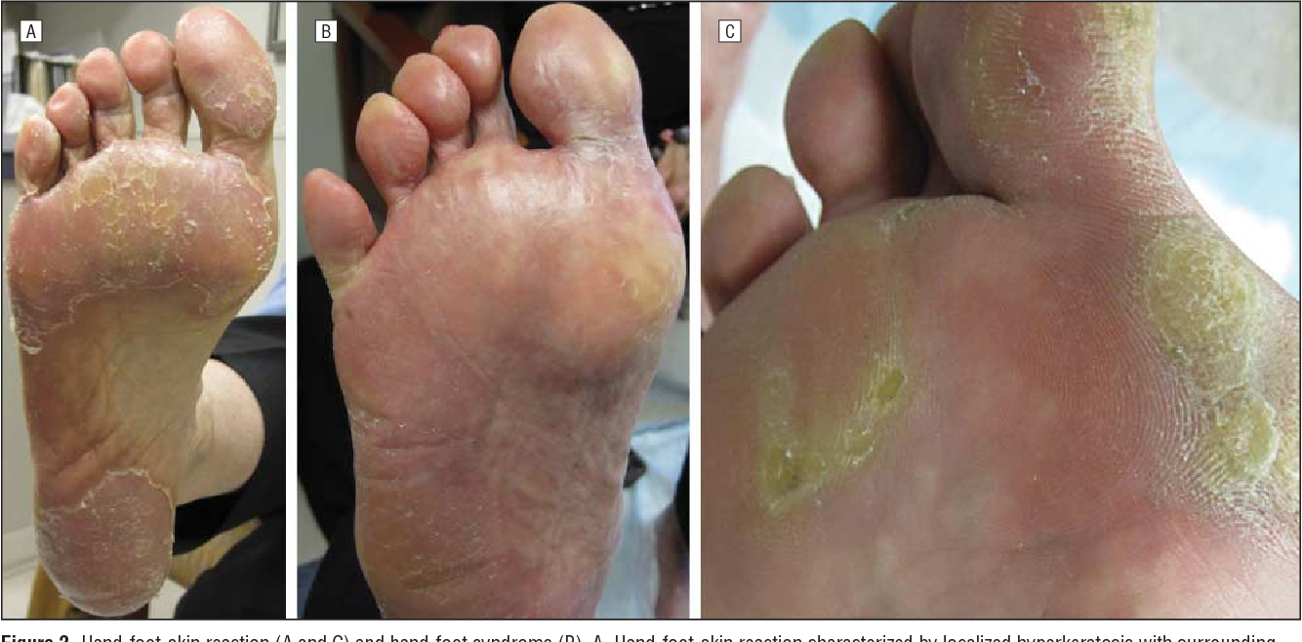
Capecitabin-induced hand-foot syndrome

Slide 22
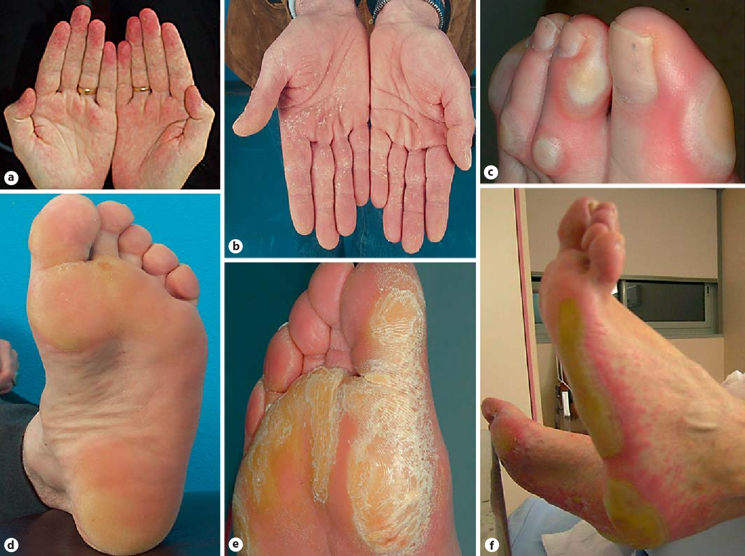
Fig. 1. Clinical spectrum of HFS of grade 1 ( a , d ), grade 2 ( b , e ) and grade 3 ( c , f ) in patients receiving sorafenib or sunitinib (Erythematous palms, especially around the finger pads).

Slide 23
Лікування Hand-foot синдрому
Основою лікування є зниження дози або тимчасове / постійне припинення дії препарату, що викликає ушкодження. Це зазвичай призводить до зникнення ознак і симптомів протягом декількох днів або тижнів.
Регулярне нанесення пом'якшувальних кремів.
Холодні пакети з льодом на кисті рук або купання в прохолодній воді.
Використання кріогенних рукавичок.
Необхідно зменшити тертя шкіри кистей (уникати використання ручних інструментів, промокати, а не витирати руки насухо), уникати гумових рукавичок.

Slide 24
Профілактика Hand-foot синдрому
Перед початком лікування потрібно оглянути шкіру на предмет наявності гіперкератичних ділянок, мозолів на підошвах або долонях та видалити за допомогою педикюру.
Якщо у пацієнта є ознаки неправильної ходи, потрібно розглянути носіння ортопедичного взуття.
Зменшення дози лікарського препарату або припинення лікування.
Регулярне застосування пом'якшуючих кремів.
Можливий прийом кератолітиків (наприклад, 20-40% сечовини або саліцилової кислоти).
При 2-3 ступеня пошкоджень на еритематозні області можливе застосування клобетазолу 0,05% мазі (Дермовейт), місцевих анальгетиків (2% лідокаїну) і системного знеболювання (НПЗЗ або кодеїн).

Slide 25
АЛОПЕЦІЯ
Алопеція може бути в області вій, брів, носових ходів, вусів, бороди, шкіри грудей, пахв, лобка, а також на шкірі голови.
Відбувається втрата зростаючих (анагенових) волосків. Оскільки більшість волосся знаходяться в цій фазі, це викликає глибоке випадання волосся.
Як правило алопеція починається протягом двох тижнів після початку протипухлинної терапії і практично завершується протягом 1-2 місяців після початку лікування. Процес зазвичай призводить до втрати волосся менше 50% шкіри голови.

Slide 26
АЛОПЕЦІЯ
Алопеція є одним з найбільш неприємних побічних ефектів хіміотерапії як для жінок, так і для чоловіків, будучи постійним нагадуванням про рак і негативно впливаючи на їх самооцінку.
Хоча занепокоєння пацієнта менш помітно для оточуючих, психологічний вплив алопеції може бути значним, що в ряді випадків змушує пацієнтів відмовлятися від лікування.

Slide 27
Причини алопеції - хіміотерапія і променева терапія
Тяжкість алопеції залежить від комбінації хіміопрепаратів, їх дози, тривалості терапії, шляхів введення та індивідуальної реакції пацієнта.
Доксорубіцин, даунорубіцин, епірубіцин, циклофосфамід, іфосфамід, етопозид, топотекан, іринотекан, вінкристин, вінбластин, блеоміцин, паклітаксел, доцетаксел, фторурацил
Інгібітори EGFR можуть викликати зміни структури волосся, уповільнення росту волосся на голові і втрату вій.
Дазатініб і сунітініб можуть викликати оборотну депігментацію волосся, але не викликають алопецію.
Променева терапія викликає випадання волосся в полі опромінення.

Slide 28
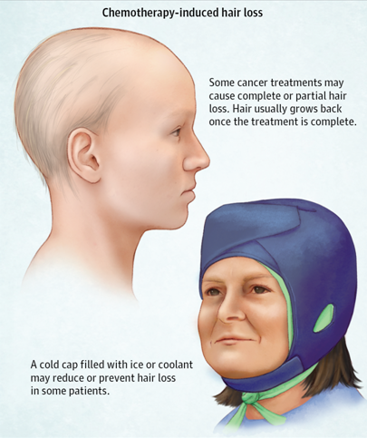
Профілактика алопеції
Охолодження шкіри голови за допомогою кріогенних шапочок або шапочок, підключених до охолоджуючим пристроїв, може обмежити випадання волосся у 50-80% пацієнтів.
Охолодження шкіри голови викликає звуження кровоносних судин, що зменшує кількість лікарського препарату, одержуваного волосяними фолікулами. Зниження температури призводить також до зниження швидкості метаболізму волосяних фолікулів.

Slide 29
АЛОПЕЦІЯ … РЕКОМЕНДАЦІЇ
Уникати знебарвлення, завивки або фарбування волосся, захищати шкіру голови від спеки, холоду і сонця.
Камуфляжні процедури - приховувати втрату волосся за допомогою перуки, шарфа, капелюхи або тюрбана.
Перуки можуть бути виготовлені з синтетичних матеріалів, волосся тварини або людини. Деякі пацієнти вважають за краще купувати перуку до випадання волосся, щоб його можна було підібрати за кольором і текстурою.
Використання накладних вій і брів.
Використовувати татуаж брів.

Slide 30
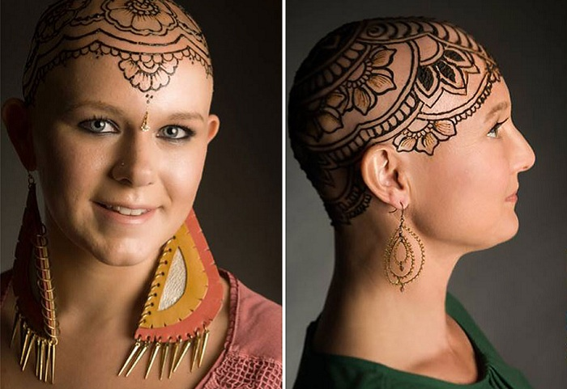
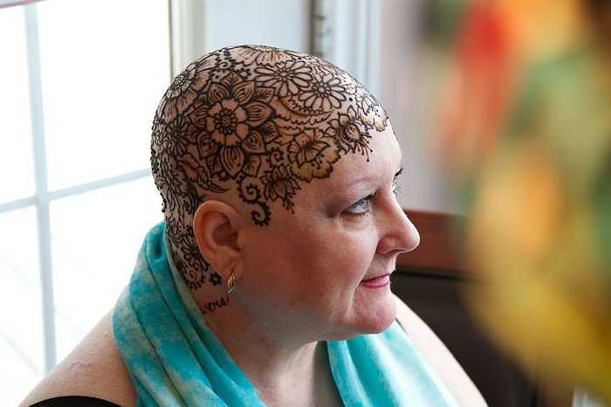
Henna Heals - це співтовариство канадських художників, які роблять оригінальні татуювання хною жінкам, які втратили волосся після сеансів хіміотерапії. Таким чином майстри допомагають онкохворим знову відчути себе гарними та впевненими у собі.

Slide 31
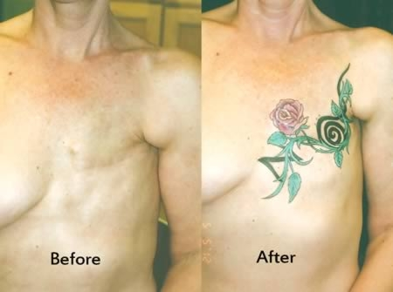
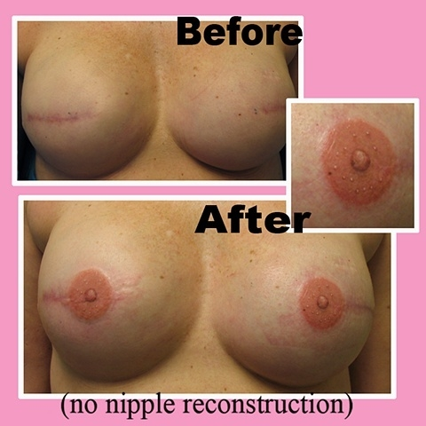
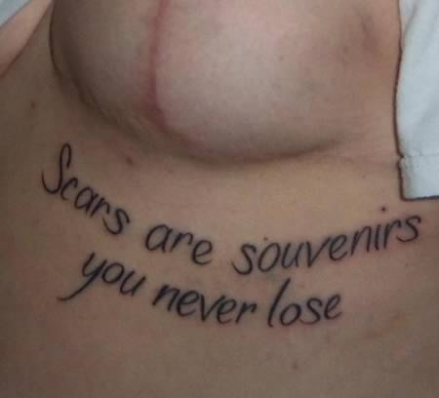
ТАТУАЖ – ЯКІСТЬ ЖИТТЯ

Slide 32
АЛОПЕЦІЯ … ПЕРСПЕКТИВИ
Зазвичай волосся починає рости через 1-3 місяці після завершення хіміотерапії. Постійна алопеція зустрічається рідко. Волосся можуть відрости іншого кольору, текстури або хвилястості.
Після закінчення променевої терапії волосся зазвичай починають відростати протягом 3-6 місяців, але це залежить від дози і тривалості опромінення. Після променевої терапії волосся можуть відростати у вигляді плям або не так густо, як раніше.
2% розчин міноксидилу для місцевого застосування не ефективний для запобігання випаданню волосся, але продемонстрував непогані результати прискорення росту волосся після хіміотерапії.

Slide 33
ШКІРНА ТОКСИЧНІСТЬ ПІД ЧАС ПРОМЕНЕВОЇ ТЕРАПІЇ
Обумовлена ​​пошкодженням базальноклітинного шару шкіри. Симптоми зазвичай починаються через 10-14 днів після першої фракції променевої терапії, піки тяжкості реєструються через 7-10 днів після закінчення променевої терапії. Зазвичай, клінічні прояви завершуються через 4-6 тижнів після закінчення променевої терапії.
Тяжкість шкірної реакції залежить від загальної дози опромінення - вона вища при проведенні радіосенсибілізації (фторурацил).
Важкі шкірні реакції частіше виникають у тих місцях тіла, де пухлина розташована на малій відстані від поверхні шкіри. У цих випадках доза опромінення, отримана шкірою, вище. Це відноситься до таких пухлин, як рак голови і шиї, рак прямої кишки і анального проходу, рак пенісу і вульви.

Slide 34
Контроль за ранніми стадіями радіаційної шкірної токсичності
Можна продовжити використовувати мило і воду.
Необхідно прагнути підтримувати цілісність шкіри і уникати будь-яких продуктів, що викликають її роздратування.
При виявленні ознак інфекції слід провести бактеріальний посів і визначити характер мікрофлори до початку прийому антибіотиків.
У пацієнтів, які отримують променеву терапію на область промежини (анальний рак, рак статевого члена, рак вульви), місцеве лікування виниклих шкірних ускладнень може бути ускладнене.
Може знадобитися катетеризація сечового міхура.
Слід уникати запорів.

Slide 35
ЕКСТРАВАЗАЦІЯ
Серед місцевих токсичних наслідків хіміотерапевтичного лікування достатньо частою та найбільш серйозною проблемою є розвиток токсичних флебітів та екстравазацій хіміопрепаратів.
Хоча ці ускладнення і є локальними, проте часом вони завдають значної шкоди пацієнтам, оскільки пов’язані з вираженим больовим синдромом, порушенням функції ураженого органу на обмежений час, а у деяких випадках пожиттєво, впливаючи, таким чином, на якість життя хворого і вимагаючи додаткових фінансових витрат на лікування та відновлення функціонування ушкодженого органу або кінцівки.

Slide 36
ЕКСТРАВАЗАЦІЯ
Втім, незважаючи на актуальність даного питання, ці ускладнення, як правило, належать до буденних, у зв’язку з чим у світі не проводять серйозних досліджень токсичних флебітів та екстравазацій хіміопрепаратів на великих популяціях пацієнтів.

Slide 37
Екстравазація
місцеві ускладнення хіміотерапії зустрічаються частіше у жінок (58%)
найбільший ризик їх виникнення у пацієнтів похилого віку (серед пацієнтів у віці 50–64 років зареєстровано 650 випадків, понад 65 років — 840 випадків), у той час як у молодих пацієнтів він нижчий (у віці 1–18 років — 51 випадок, 18–34 роки — 157 випадків, 35–49 років — 312 випадки).
при проведенні інфузії найвищий ризик виникнення цих ускладнень у 44% пацієнтів відмічено з 14 до 22 години
препарати, які найчастіше викликають виникнення токсичних флебітів та екстравазацій хіміопрепаратів (5-фторурацил — 35%, препарати платини — 22%, доксорубіцин та етопопзид — у 9% хворих).

Slide 38
Факторі ризику розвитку токсичного флебіту та екстравазації
онкологічне захворювання
ушкодження вени
застосування катетера неадекватної довжини та діаметра відносно обраної вени
властивості інфузійних препаратів (цитотоксичність, вазодилятуючий ефект, pH, осмолярність) та їх взаємодії з тканинами організму
надмірна концентрація та об’єм препарату
порушення судинного тонусу
фактор пацієнта
конкурентні медикаменти
техніка втручання

Slide 39
Факторі ризику розвитку токсичного флебіту та екстравазації
Онкопатологія сама собою є фактором ризику ускладнень лікування.
Пацієнти онкологічних закладів зазвичай отримують численні інфузії, що часто призводять до ламкості, порушень рухомості та складностей катетеризації судини.
Супутні захворювання периферичних вен, кахексія, зміни еластичності тканин після радіотерапії, вторинна лімфедема також сприяють високому ризику розвитку екстравазації судин.
Ушкодження судин у онкологічних пацієнтів обумовлено багаторазовими внутрішньовенними втручаннями, іноді — недостатньо надійним закріпленням інфузійного обладнання (інфузійної системи, голки, катетера), часом — надмірно активними маніпуляціями з катетером.

Slide 40
Факторі ризику розвитку токсичного флебіту та екстравазації
залежить від властивостей розчинів, зростає при рівні pH розчину за межами 5,5– 8,5 та при осмолярності, що перевищує осмолярність плазми (290 мосмоль/л), а також наявності певних компонентів розчину (етиловий спирт, поліетиленгліколь).
осмолярність інфузійного розчину, вища за осмолярність сироватки крові та міжклітинної рідини, обумовлює як безпосереднє пошкодження клітин за рахунок осмолярного тиску, так і за рахунок транспорту хіміопрепарату, тобто поширення пошкодження за межі площі первинного ушкодження.
гіпертонічні розчини глюкози, натрію, калію та кальцію хлориду, парентеральне харчування, контрастні препарати для рентгенологічних досліджень, антибіотики
низькоосмолярні речовини проявляють свою цитотоксичну дію шляхом набухання клітин і розриву їх зовнішньої мембрани.
великі об’єми інфузійних розчинів також можуть призвести до виникнення місцевих ускладнень за рахунок тривалості їх введення.

Slide 41
Цитостатичні препарати та екстравазація
Більшість із них належать до везикантів, тобто речовин, які призводять до тяжких ушкоджень тканин. Вони безпосередньо взаємодіють з ДНК клітини, спричиняючи поступове вмирання здорових клітин, що зовні проявляється розширенням країв виразки.
Доксорубіцин виявляють у тканинах впродовж 5 місяців після екстравазації, а це означає, що весь цей час продовжується ушкодження тканин.
Виразки, обумовлені дією високотоксичних агентів, зазвичай не загоюються і потребують пластичної хірургії та пересадки шкіри.

Slide 42
Фактор пацієнта
наявність супутньої патології (лімфедема, цукровий діабет, захворювання периферичних судин, синдром верхньої порожнистої вени, високий артеріальний тиск, ампутовані кінцівки, що обмежують вибір венозного доступу)
попередня променева терапія на ділянку ураження або на суміжну з нею зону
літні люди та пацієнти з обмеженими можливостями спілкування
зниження больової чутливості, підвищення ламкості судин та загальне ослаблення організму у літніх людей - запізніла діагностика місцевих ускладнень поліхіміотерапії
пацієнти під загальною анестезією, заінтубовані хворі у відділенях інтенсивної терапії, хворі у коматозних станах, паралізовані, німі пацієнти) іноді не мають змоги повідомити про якісь негаразди

Slide 43
Ліки, що підвищують ризик місцевих ускладень цитостатиків
Клас препаратів | Особливості механізму дії
Антикоагулянти Антифібринолітики Антиагреганти | Можуть ускладнювати екстравазацію хіміопрепаратів чи спричиняти додаткове пошкодження, підсилюючи місцеву кровотечу
Вазодилятатори | Можуть прискорювати місцевий кровотік та збільшувати ділянку ураження
Діуретики | Можуть прискорювати місцевий кровотік
Антигістамінні препарати | Можуть звужувати капіляри та артеріоли, спричиняючи ішемічне ураження
Анальгетики | Зниження больового відчуття може призвести до запізнілої діагностики екстравазації хіміопрепаратів
Внутрішньовенні антибіотики | Повторювані венозні крововиливи та пошкодження судинної стінки можуть спричиняти тромбоз судин

Slide 44
Токсичний флебіт
Сильний біль за ходом вени під час введення хіміопрепарату
Почервоніння
Набряк шкіри над веною
Набряк дистальних відділів кінцівки
Наслідками або ж супутніми явищами токсичного флебіту є тромбоз, обтурація просвіту судини з можливою наступною тромбоемболією, косметичний дефект.

Slide 45
Симптоми екстравазації цитостатику:
впродовж кількох годин після введення цитостатика — сильний біль, почервоніння, збільшення температури шкіри, набряк;
впродовж 1–4 тижнів - можуть з’явитися пухирі з гіперпігментацією, виразка, некроз;
рідкісним ускладненням є екстравазація з порту для хіміотерапії — залежно від місця екстравазації, препарат може нагромаджуватись у підшкірній клітковині грудної клітки, шиї, в середостінні або в плевральній порожнині; найчастіше проявляється сильним болем в грудній клітці.

Slide 46
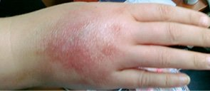
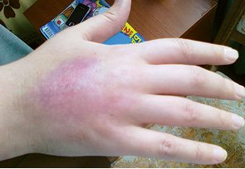
Екстравазація II ступеня
(схема хіміотерапії – paclitaxel weekly)

Slide 47
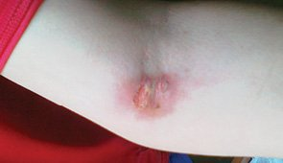
Екстравазація III ступеня
(схема хіміотерапії - FAC)

Slide 48
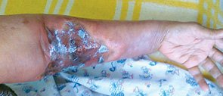
Екстравазація IV ступеня
(схема хіміотерапії - СНОР)

Slide 49
Алгоритм дії у разі екстравазації
максимальне зменшення ступеня прояву токсичного флебіту !!!
негайна зупинка інфузії
оцінка місця ушкодження
перевірка зворотнього току крові
роз’яснення пацієнту, що трапилося
зміна катетера
приведення руки у підвищене положення
систематичний огляд місця ушкодження)
медикаментозні засоби: знеболюючі, антигістамінні засоби, нестероїдні протизапальні засоби, антикоагулянти (препарати, що покращують реологію крові та трофіку венозної стінки).

Slide 50
Цитостатики підрозділяються на:
1) опікаючі (викликають пухирі і спричиняють некроз на великій ділянці) — антрацикліни (доксорубіцин, епірубіцин), алкілуючі ліки (ендоксан, цисплатин, бендамустин), антибіотики (мітоміцин, мітоксантрон), антиметаболіти (фторурацил, алкалоїди барвінку (вінбластин, вінорельбін, вінкристин, віндезин), таксани (паклітаксел, доцетаксел) і інші (трабектедин);
2) подразнюючі (викликають місцеве запалення без некрозу) — алкілуючі ліки (дакарбазин, кармустин, мелфалан, іфосфамід, стрептозоцин), аналоги платини (карбоплатин, оксаліплатин), похідні подофілотоксину (теніпозид, етопозид), похідні камптотецину (іринотекан, топотекан);
3) неопікаючі — антиметаболіти (метотрексат, пеметрексед, гемцитабін), ензими природнього походження (аспарагіназа), ліки із молекулярно скерованою дією (бортезоміб, моноклональні антитіла, темсіролімус, інтерферон, інтерлейкін-2), алкілуючі з’єднання (тіотепа, циклофосфамід), антибіотики (блеоміцин).

Slide 51
Специфічне лікування
1. Антрацикліни:
1) холодні компреси — негайно після екстравазації і впродовж 24–48 год (на 20 хв 4 × на день);
2) 99 % диметилсульфоксид зразу ж після екстравазації, у мазі, місцево кожні 6–8 год впродовж 7–14 днів;
3) дексразоксан — на 1-шу добу (впродовж 5 год від моменту естравазації) в/в 1000 мг/м²; на 2 добу — в/в 1000 мг/м²; на 3 — в/в 500 мг/м².
2. Алкалоїди барвінку, Таксани, Цисплатин:
1) теплі компреси — негайно після екстравазації (на 30–60 хв), потім на 15–20 хв мін. 4 × на добу (або частіше) впродовж 24–48 год;
2) гіалуронідаза — 150 ОД розчинити у 1 мл 0,9 % NaCl (всього приготуйте 1–6 мл); ≈0,5–1 мл ввести через катетер до судини, а розчином, що залишився, обколоти у 3–5 місцях п/ш ділянку екстравазаціі.
3) 2 мл розчину тіосульфату натрію (4 мл 10 % тіосульфату натрію і 6 мл води для ін’єкцій) введіть п/ш у місце екстравазації (ЦИСПЛАТИН).
3. Неопікаючі препарати: сухі холодні компреси.

Slide 52
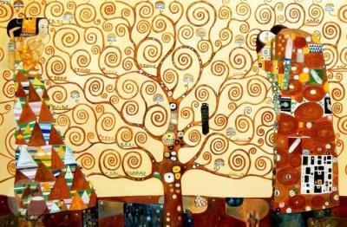
Дякую)
Людство в людях - як дерево: у комусь воно розрослося гілками, цвіте і пахне, у комусь паросток людяності ледве проклюнувся, хтось зумів виростити 2-3 гілочки, а в когось одна потужна гілка.
Люди ж із пишно розвиненою гіллястістю та кронами людяності, не вміщуються у ті вузькі рамки, які їм запропоновані, т.к. вони в рази більші за запропонований ним простор.

